Slide 1
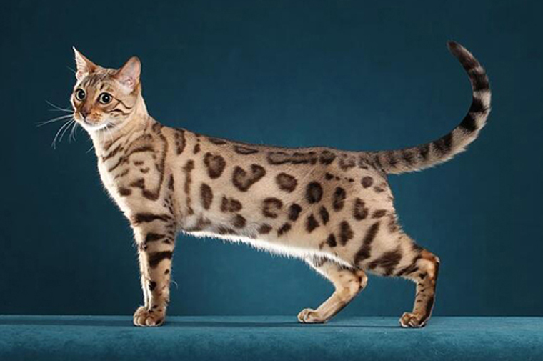

青少年人工智能驱动科学挑战营
任务3: 数据感知之“神秘的豹猫”

Slide 2
回顾
“Aha! 时刻”
在上面两个挑战过程中，最让你感到惊讶或“原来如此”的科学发现是什么？

Slide 3
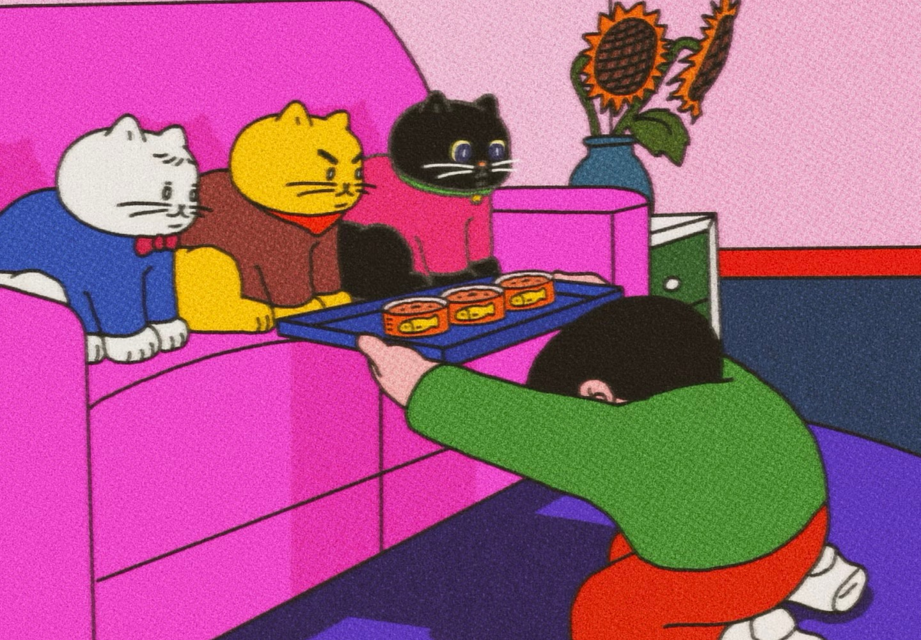
有谁养过猫么？
By 艺术家pupubutong

Slide 4
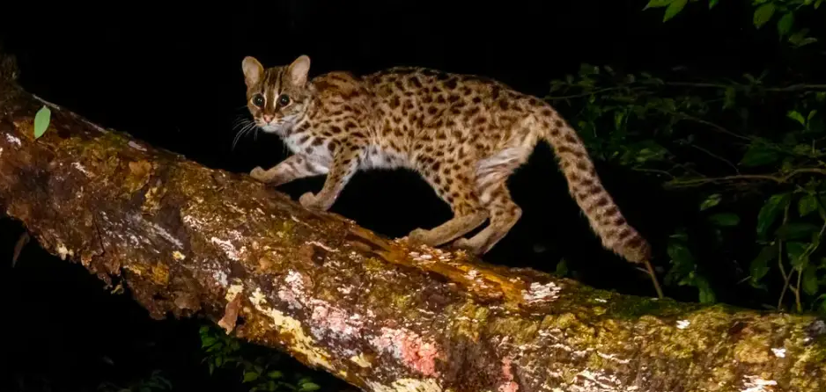

Slide 5
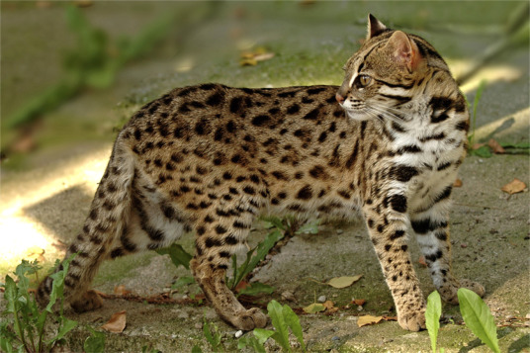
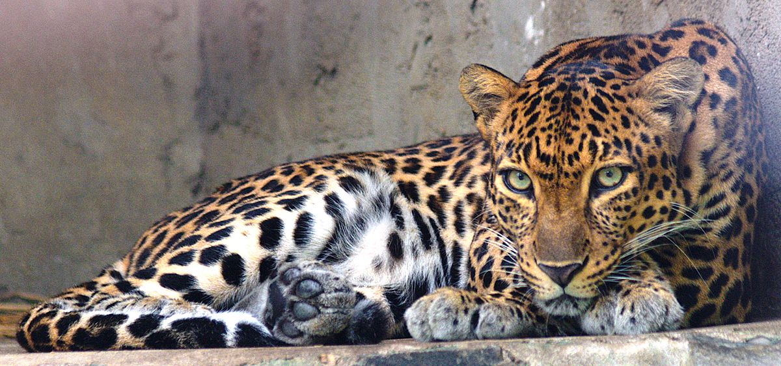
VS

Slide 7
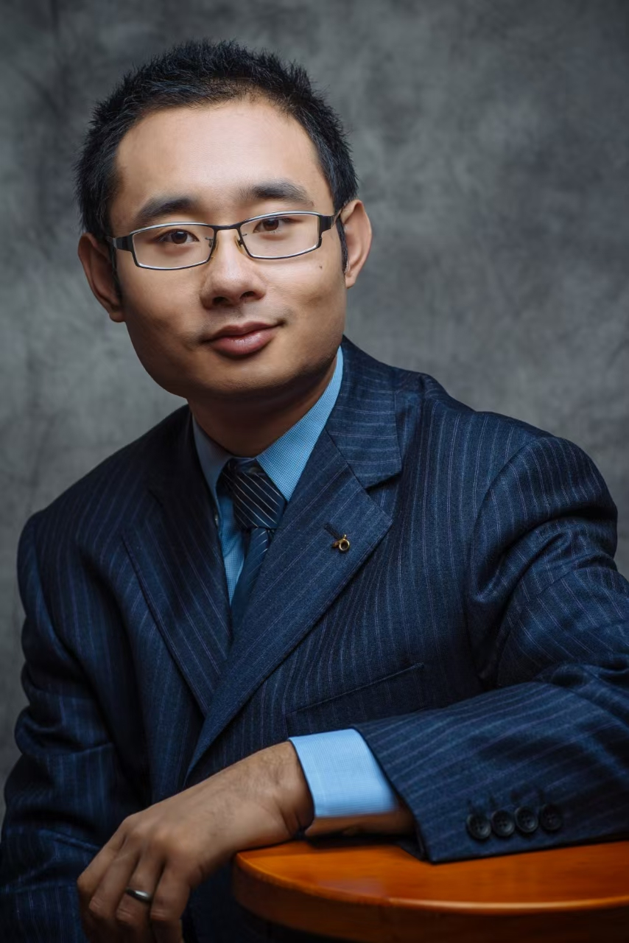
任务发布🐱
陶大江
北京市朝阳区明诚外国语学校，信息竞赛教练/北京培黎职业学院计算机系副主任。
曾有15年行业经验，兼职在大学任教10年。
让我们欢迎：陶大江老师
为我们发布今天的任务
Notes:
以下任务发布内容，您可以根据自己自己舒适的方式来表达哈：
任务发布示例：“那么我们今天的挑战任务来了，请大家以小组为单位。通过分工协作，用不同数量的训练集训练模型，让机器来区分一下我们刚才所说的”小猫“与”大猫“，看看谁训练的模型准确率更高？

Slide 8
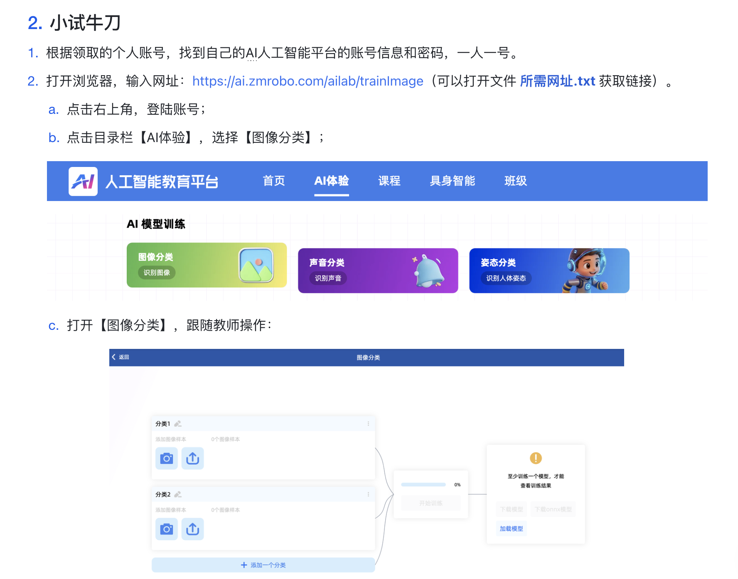
任务3: 数据感知之“神秘的豹猫”
请打开学生手册：
2. 小试牛刀
请跟随教师一起操作

Slide 9
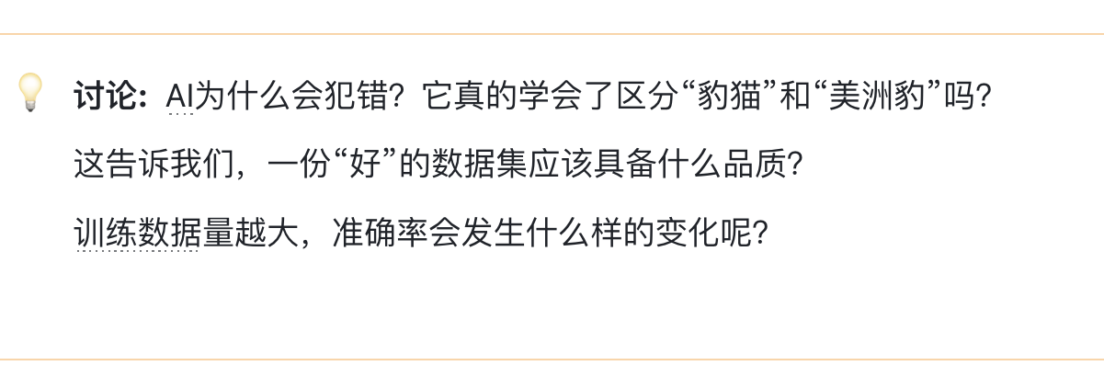
任务3: 数据感知之“神秘的豹猫”

Slide 10
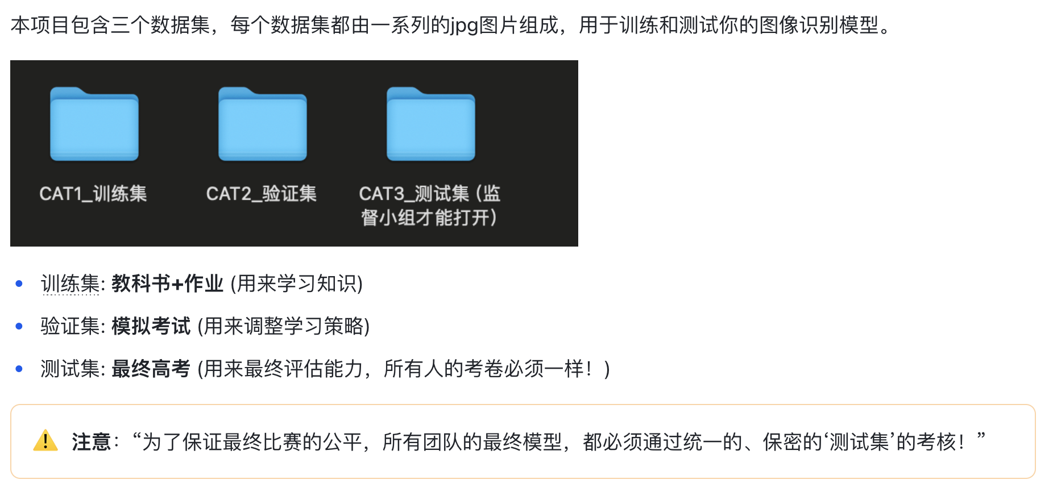
数据集

Slide 11
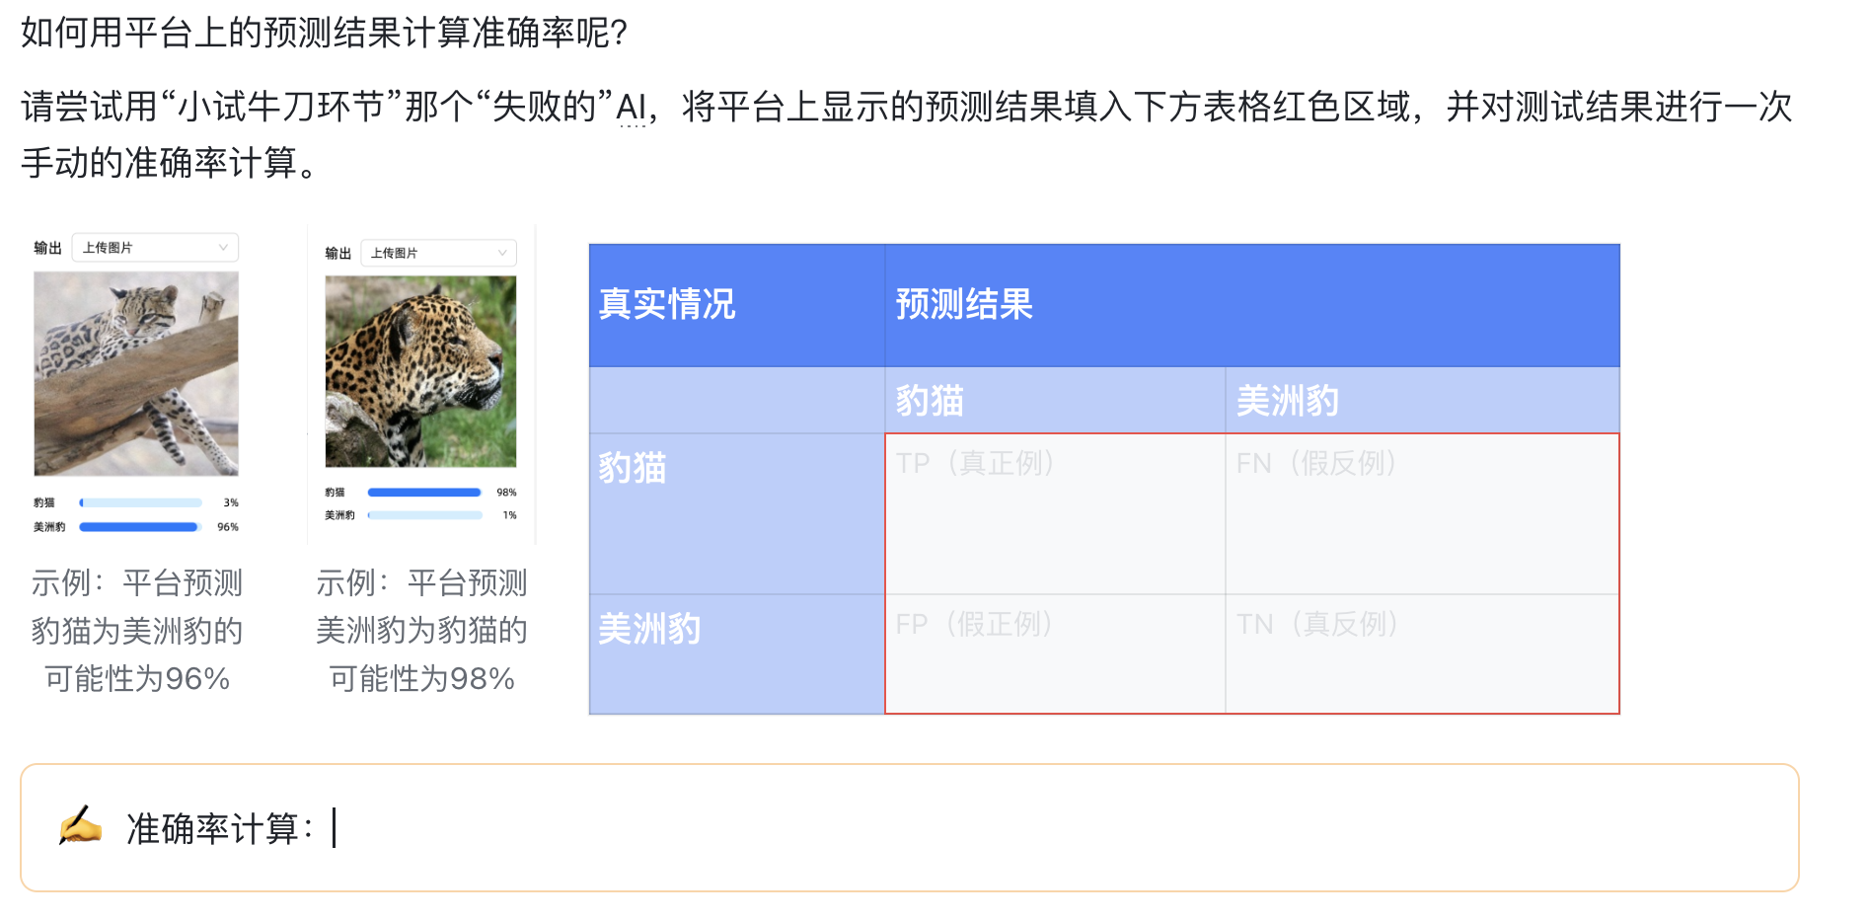
准确率计算

Slide 12
准确率计算
0 | 1
1 | 0

Slide 13
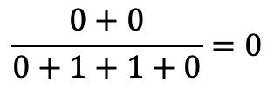
准确率计算
0 | 1
1 | 0
$$\frac{0+0}{0+1+1+0}=0$$

Slide 14
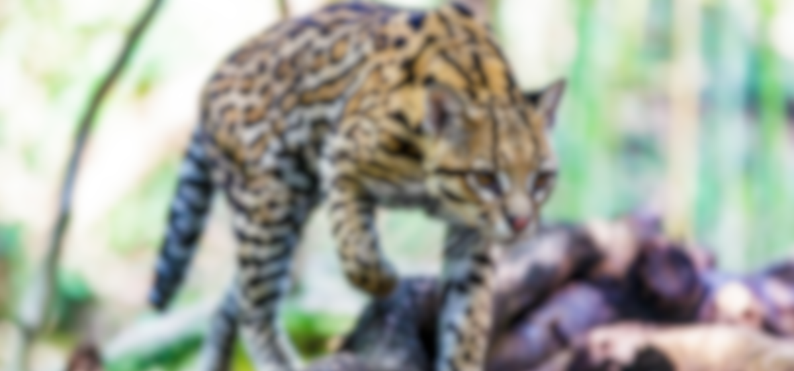
实战开始
小组为单位，8人一组。
通过分工协作，用不同数量的训练集训练模型，看看谁训练的模型准确率更高？

Slide 15
实战开始：分组
屏幕
1组
2组
3组
4组
001→032
1
2
3
4
5
6
7
8
5组
6组
7组
8组
064→033
16
15
14
13
12
11
10
9
9组
10组
11组
12组
065→096
17
18
19
20
21
22
23
24
13组
14组
15组
16组
128→097
32
31
30
29
28
27
26
25
17组
18组
19组
20组
129→156
33
34
35
36
37
38
39

Slide 16
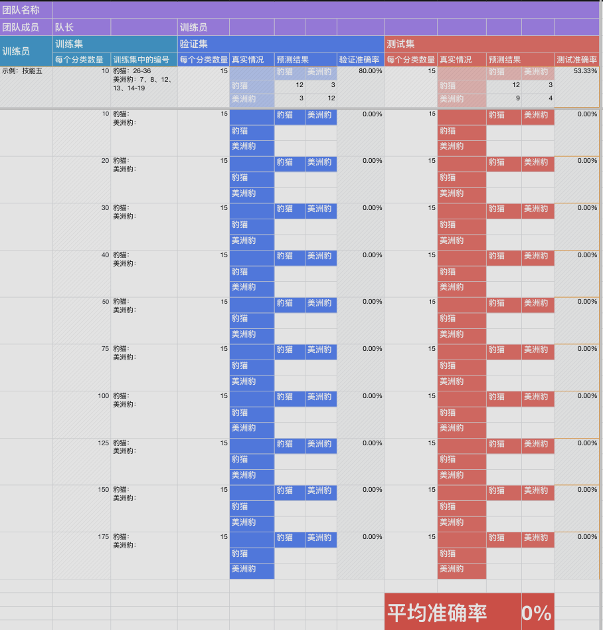
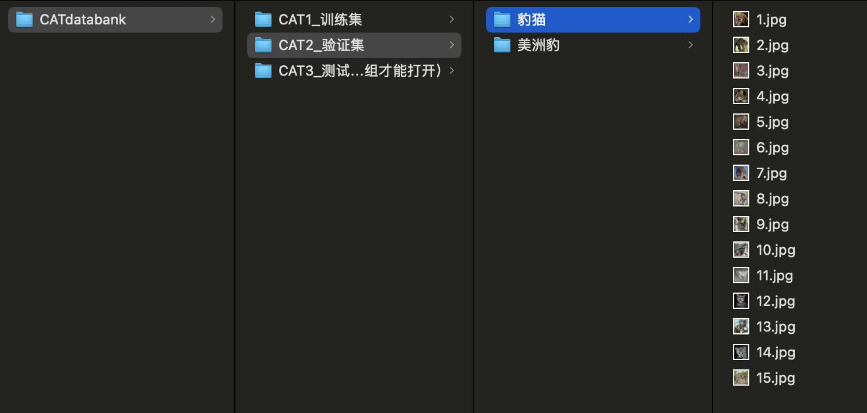
实战开始：获取工具
数据银行：
打开文件夹 CATdatabank，获得一份数据库，涵盖
训练集：420张；
验证集：30张；
测试集：30张。
数据来源：Kaggle。
数据记录卡：

Slide 17
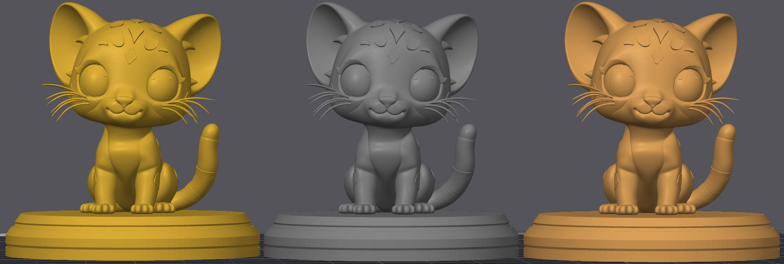
颁奖
金牌训练员
银牌训练员
铜牌训练员
请每组队长代表获奖队伍，分享一下训练数据的心得

Slide 18
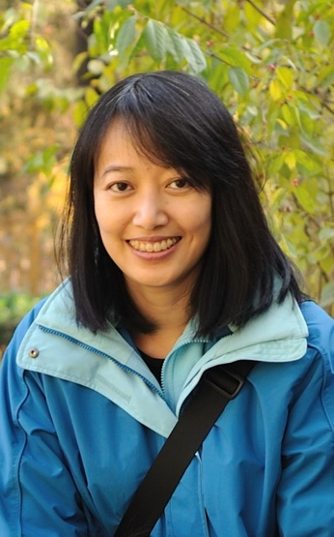
重磅嘉宾分享
罗述金
北京大学生命科学学院教授、北大–清华生命科学联合中心研究员，IUCN猫科动物专家组成员。主要研究方向为动物基因组多样性、演化及保护生物学。关于虎毛色遗传机制的研究收录于人教版高中生物教材。曾担任国际生物学奥林匹克竞赛（IBO）中国代表队教练，并长期参与中国队赛前培训。
欢迎罗教授，
为我们分享她的科学故事

